Slide 1
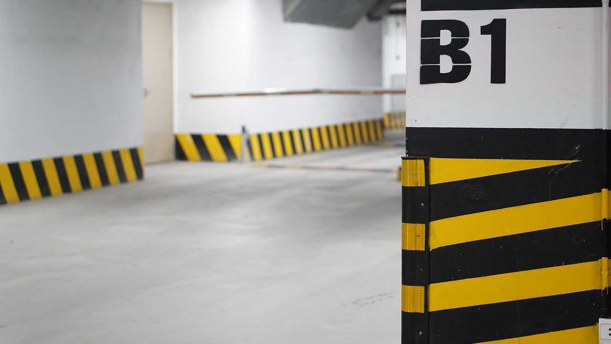
Atención inclusiva y
necesidades diversas:
preguntar antes de
suponer
Salud y Estética
Ver el OA en saludyestetica.lumbre.lat
Notes:
Objeto de aprendizaje de Lumbre · Salud y Estética
Enlace: https://saludyestetica.lumbre.lat/object/sye-c15-r01-oa03-atencion-inclusiva

Slide 2
Acerca de este OA · 1 de 2
Objetivo
Aplicar una recepción inclusiva que haga la pregunta de ajuste, adapte comunicación, espacio y privacidad sin exigir explicaciones ni diagnósticos, y registre sólo el ajuste acordado con el consentimiento que corresponde.
Atención inclusiva y necesidades diversas: preguntar antes de suponer
2 / 79
Notes:
Enlace al OA: https://saludyestetica.lumbre.lat/object/sye-c15-r01-oa03-atencion-inclusiva

Slide 3
Acerca de este OA · 2 de 2
Descripción
Tercera lección del curso 15. Recorre las necesidades que llegan a un mostrador —movilidad, comunicación, sensoriales, privacidad, acompañamiento— y enseña a responder con una pregunta de ajuste, un recorrido accesible y un registro mínimo, sin discriminar ni invadir.
Autoría: Salud y Estética
Etiquetas: atención inclusiva · accesibilidad · trato digno · privacidad · comunicación · registro
Atención inclusiva y necesidades diversas: preguntar antes de suponer
3 / 79
Notes:
Continuación de «Acerca de este OA» (2 de 2).

Slide 4
Atención inclusiva y necesidades diversas: preguntar antes de suponer · 1 de 3
Público y alcance
Equipos de recepción y atención de salones, spas y centros de estética que reciben personas con necesidades diversas. Nivel intermedio. Material formativo: no sustituye la valoración de un profesional de la salud ni habilita para ejercer una profesión sanitaria.
Atención inclusiva y necesidades diversas: preguntar antes de suponer
4 / 79

Slide 5
Atención inclusiva y necesidades diversas: preguntar antes de suponer · 2 de 3
Es martes por la mañana y en el mostrador de un centro de estética pasan tres cosas en veinte minutos. A la primera persona la acompaña su hija; la recepcionista le pregunta a la hija qué servicio quiere, y la hija contesta todo, incluso lo que la persona podría contestar.
Atención inclusiva y necesidades diversas: preguntar antes de suponer
5 / 79
Notes:
Continuación de «Atención inclusiva y necesidades diversas: preguntar antes de suponer» (2 de 3).

Slide 6
Atención inclusiva y necesidades diversas: preguntar antes de suponer · 3 de 3
A la segunda la atienden en la puerta: viene en silla de ruedas y la rampa está ocupada con cajas, así que le ofrecen hacerle el corte ahí mismo, en la banqueta, «para no hacerla esperar». La tercera es sorda, llega con el teléfono listo para escribir, y quien la recibe le habla más fuerte y más despacio, como si el volumen arreglara la comunicación. Ninguna de las tres fue maltratada a propósito.
Las tres salieron con la sensación de que el local no sabía qué hacer con ellas. Esta lección trata de eso: de las decisiones pequeñas que convierten un local amable en un local al que se puede volver.
Atención inclusiva y necesidades diversas: preguntar antes de suponer
6 / 79
Notes:
Continuación de «Atención inclusiva y necesidades diversas: preguntar antes de suponer» (3 de 3).

Slide 7
Inclusión no es caridad ni trato especial: es el mismo servicio con ajustes · 1 de 2
La atención inclusiva se define por una sola cosa: la persona recibe el mismo servicio, con la misma dignidad, y el establecimiento ajusta lo que haga falta para que pueda recibirlo. Los ajustes pueden estar en la comunicación, en el espacio, en el tiempo, en la forma de tocar o en la privacidad. No son un favor, no son un descuento y no son un trato especial: son la manera de que el servicio estándar funcione para alguien que no es el cliente promedio que el local imaginó cuando diseñó su proceso.
Atención inclusiva y necesidades diversas: preguntar antes de suponer
7 / 79

Slide 8
Inclusión no es caridad ni trato especial: es el mismo servicio con ajustes · 2 de 2
Quien conoce la necesidad es la persona, no el mostrador. Por eso la atención inclusiva empieza por preguntar y termina por cumplir, no al revés. Los tres errores más comunes son fáciles de reconocer: hablarle al acompañante en lugar de a la persona, exigir una justificación o un documento para conceder el ajuste, e ignorar la necesidad para «no hacer incómodo el momento». Los tres producen el mismo resultado: la persona no vuelve, o vuelve sin decir qué salió mal, y el local se queda con la idea de que todo estuvo bien.
Atención inclusiva y necesidades diversas: preguntar antes de suponer
8 / 79
Notes:
Continuación de «Inclusión no es caridad ni trato especial: es el mismo servicio con ajustes» (2 de 2).

Slide 9
La pregunta de ajuste: una sola pregunta y varias opciones · 1 de 4
La pregunta de ajuste se hace en la recepción, a la persona, y cabe en una frase: «¿hay algo que necesite para que esta visita le resulte cómoda?». Conviene acompañarla de opciones concretas, porque no todo el mundo sabe qué puede pedir: «¿prefiere que le explique de viva voz, por escrito o con apoyo de alguien?», «¿necesita más tiempo, un espacio distinto o venir acompañada?». Las opciones abren la puerta; la pregunta sola, a veces, se contesta con un «no, gracias» por costumbre. No es un formulario ni un interrogatorio: es una oferta de servicio que se hace una vez y se retoma si la persona lo pide.
Atención inclusiva y necesidades diversas: preguntar antes de suponer
9 / 79

Slide 10
La pregunta de ajuste: una sola pregunta y varias opciones · 2 de 4
El «no» es una respuesta completa y no se insiste. Tampoco se pregunta por qué: la persona no debe su condición a cambio de un ajuste. Y la pregunta se hace siempre, no sólo cuando «se nota» algo, porque muchas necesidades no se ven: una persona puede estar embarazada, tener dolor, usar un audífono, estar en tratamiento, no hablar español como primera lengua o necesitar privacidad por razones que no va a contar. Si lo que pide no se puede hacer, se dice con claridad y se ofrece la alternativa real que exista.
Atención inclusiva y necesidades diversas: preguntar antes de suponer
10 / 79
Notes:
Continuación de «La pregunta de ajuste: una sola pregunta y varias opciones» (2 de 4).

Slide 11
La pregunta de ajuste: una sola pregunta y varias opciones · 3 de 4
Qué es y qué no es esta lección
Formación para recibir personas con necesidades diversas en servicios de estética. No es asesoría legal ni capacitación clínica, no diagnostica y no sustituye la valoración de un profesional de la salud. Los ajustes concretos dependen del local; las obligaciones citadas son federales y están fechadas.
Atención inclusiva y necesidades diversas: preguntar antes de suponer
11 / 79
Notes:
Continuación de «La pregunta de ajuste: una sola pregunta y varias opciones» (3 de 4).

Slide 12
La pregunta de ajuste: una sola pregunta y varias opciones · 4 de 4
No se pide un diagnóstico para atender
Nadie tiene que explicar su condición para recibir un ajuste. Si una necesidad médica aparece durante el servicio, se detiene, se registra lo observado y se deriva. La atención inclusiva no es una valoración clínica disfrazada de cortesía.
La prueba del acompañante
Si en tu mostrador hay una persona con acompañante, pregúntate a quién estás mirando. Si llevas dos frases hablándole sólo al acompañante, ya perdiste a la persona: vuelve a dirigirte a ella y usa el apoyo cuando ella lo pida.
Atención inclusiva y necesidades diversas: preguntar antes de suponer
12 / 79
Notes:
Continuación de «La pregunta de ajuste: una sola pregunta y varias opciones» (4 de 4).

Slide 13
Comunicación: lengua, ritmo y apoyo · 1 de 2
Comunicar bien es asegurarse de que la otra persona entendió, no de que tú hablaste. Se usa lenguaje sencillo, una idea por frase, y se comprueba con una pregunta abierta: «¿cómo me lo explicaría usted?» funciona mejor que «¿entendió?», que casi siempre se contesta que sí por educación. Los puntos que importan se escriben: el precio total, la hora, lo que se hace y lo que no. Y se usa el canal que la persona elija: voz, texto, escritura, lectura de labios o apoyo de una persona de confianza. Lo que se acuerda se anota y se confirma: la memoria de cada parte suele ser distinta.
Atención inclusiva y necesidades diversas: preguntar antes de suponer
13 / 79

Slide 14
Comunicación: lengua, ritmo y apoyo · 2 de 2
Hay gestos que ayudan y gestos que estorban. Ayuda mirar a la persona, hablar de frente, con buena luz y sin cubrirse la boca; estorba gritar, hablarle al acompañante en tercera persona («¿ella qué se va a hacer?») o usar un tono infantil. Si la persona viene con alguien que la apoya, se le pregunta primero a ella y se usa el apoyo cuando ella lo pide. Se usa el nombre que la persona dice que usa. Y si el español no es su primera lengua, se ofrece repetir, escribir o buscar a alguien del equipo que pueda apoyar; esa última posibilidad es configurable por cada establecimiento.
Atención inclusiva y necesidades diversas: preguntar antes de suponer
14 / 79
Notes:
Continuación de «Comunicación: lengua, ritmo y apoyo» (2 de 2).

Slide 15
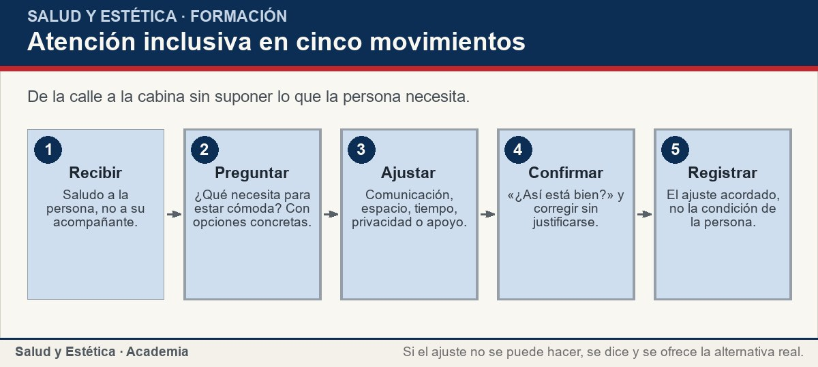
Comunicación: lengua, ritmo y apoyo
De la calle a la cabina sin suponer lo que la persona necesita.
Ver imagen original en el OA
Notes:
Imagen del OA: assets/fig-1-flujo.jpg
Texto alternativo: Atención inclusiva en cinco movimientos
Pie: De la calle a la cabina sin suponer lo que la persona necesita.
Enlace: https://saludyestetica.lumbre.lat/object/sye-c15-r01-oa03-atencion-inclusiva

Slide 16
Espacio, cuerpo y privacidad · 1 de 2
El espacio se prueba con el cuerpo, no con el plano. El recorrido empieza en la banqueta y sigue por la puerta, la recepción, la sala de espera, la cabina y el baño. Hay que revisar el ancho de paso, los desniveles, la altura de la silla y de la camilla, y si el camino está libre: unas cajas en la rampa convierten un local accesible en uno que no lo es. También cuenta lo sensorial: la luz, el ruido, el olor y la temperatura. Ofrecer una cabina más silenciosa o un momento con menos gente es un ajuste barato y muy valorado.
Atención inclusiva y necesidades diversas: preguntar antes de suponer
16 / 79

Slide 17
Espacio, cuerpo y privacidad · 2 de 2
Con el cuerpo hay una regla simple: preguntar antes de tocar y explicar cada paso antes de darlo. Se ofrece una toalla o una manta, se permite que entre un acompañante si la persona lo pide y se coloca la silla o la camilla a la altura que funcione. La privacidad no es sólo una cortina: una cortina no insonoriza, y la conversación del mostrador se escucha en la sala de espera. Se cuida dónde se cambia la persona, quién la ve y quién comenta su caso. Y no se hacen comentarios sobre el cuerpo: ni sobre el peso, ni sobre la piel, ni sobre lo que «habría que arreglar».
Atención inclusiva y necesidades diversas: preguntar antes de suponer
17 / 79
Notes:
Continuación de «Espacio, cuerpo y privacidad» (2 de 2).

Slide 18
Espacio, cuerpo y privacidad
Situaciones frecuentes de atención inclusiva y respuesta que corresponde. La última columna dice qué no se hace, aunque parezca amable.
Atención inclusiva y necesidades diversas: preguntar antes de suponer
18 / 79
Notes:
Título completo de la tabla que sigue.

Slide 19
Tabla · 1 de 2
Situación | Qué se hace | Qué no se hace
La persona viene con alguien que contesta por ella | Se le pregunta a ella y se usa el apoyo cuando lo pide | Hablarle sólo al acompañante o ignorarlo
Llega en silla de ruedas y la rampa está ocupada | Se despeja la ruta o se ofrece otro acceso y más tiempo | Atenderla en la banqueta para «no hacerla esperar»
Es sorda y trae el teléfono para escribir | Se ofrece texto, escritura o el canal que elija | Gritar o exagerar la boca como si fuera sordera de volumen
Atención inclusiva y necesidades diversas: preguntar antes de suponer
19 / 79
Notes:
Tabla del OA: Tabla
Enlace: https://saludyestetica.lumbre.lat/object/sye-c15-r01-oa03-atencion-inclusiva

Slide 20
Tabla · 2 de 2
Situación | Qué se hace | Qué no se hace
Pide privacidad y no explica por qué | Se ofrece un espacio apartado y se respeta el silencio | Preguntar por su condición o comentarlo con el equipo
Necesita más tiempo del agendado | Se ajusta la agenda o se ofrece otro horario | Apurar el servicio o reducir pasos sin avisar
El local no puede resolver la necesidad | Se dice con claridad y se ofrece una alternativa real | Prometer un ajuste que no existe para cerrar la cita
Atención inclusiva y necesidades diversas: preguntar antes de suponer
20 / 79
Notes:
Tabla del OA: Tabla
Enlace: https://saludyestetica.lumbre.lat/object/sye-c15-r01-oa03-atencion-inclusiva

Slide 21
Registrar sin exponer: el ajuste, no el diagnóstico · 1 de 2
En la hoja se registra el ajuste acordado, no la condición de la persona. «Se acordó comunicación por escrito», «requiere apoyo para transferirse a la camilla», «viene con acompañante y pide que se le hable a ella» son datos útiles para el servicio. «Es sorda», «tiene ansiedad» o «está embarazada» son datos de salud que no cambian el corte de cabello y que no hacen falta para hacerlo. La diferencia no es semántica: lo primero se puede leer en voz alta sin exponer a nadie, lo segundo no. El criterio para decidir qué anotar es uno solo: si el dato no cambia lo que se hace en la cabina, no se anota.
Atención inclusiva y necesidades diversas: preguntar antes de suponer
21 / 79

Slide 22
Registrar sin exponer: el ajuste, no el diagnóstico · 2 de 2
La información de salud es dato personal sensible y su tratamiento exige consentimiento expreso y por escrito, además del aviso de privacidad con los contenidos que la ley federal señala (F-021 – LFPDPPP, arts. 8, 15 y 16; consultado 2026-10-25). En la práctica: se explica para qué se guarda, se pide aceptación por escrito si se va a guardar, se deja fuera lo que no se usa y se guarda donde sólo lo vea quien debe verlo. Si la persona pide saber qué está escrito, se le muestra: la hoja es suya antes que del archivo.
Atención inclusiva y necesidades diversas: preguntar antes de suponer
22 / 79
Notes:
Continuación de «Registrar sin exponer: el ajuste, no el diagnóstico» (2 de 2).

Slide 23
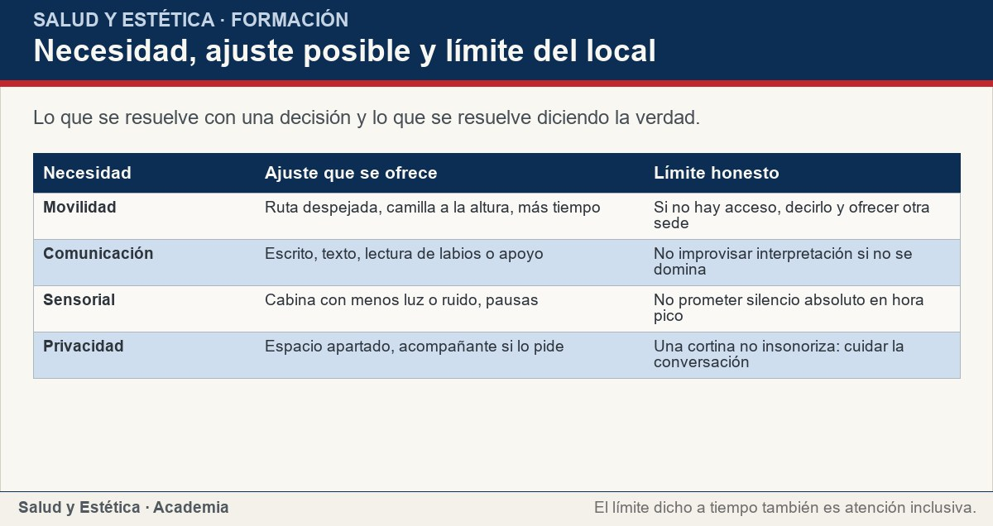
Registrar sin exponer: el ajuste, no el diagnóstico
Lo que se resuelve con una decisión y lo que se resuelve diciendo la verdad.
Ver imagen original en el OA
Notes:
Imagen del OA: assets/fig-2-matriz.jpg
Texto alternativo: Necesidad, ajuste posible y límite del local
Pie: Lo que se resuelve con una decisión y lo que se resuelve diciendo la verdad.
Enlace: https://saludyestetica.lumbre.lat/object/sye-c15-r01-oa03-atencion-inclusiva

Slide 24
Cuando el ajuste no está en tus manos · 1 de 3
Hay necesidades que el local no puede resolver hoy, y decirlo no es discriminación: es honestidad. Caben tres salidas. Adaptar lo que sí se puede: horario, espacio, comunicación, acompañamiento. Decir con claridad qué no se puede hacer y por qué, sin dramatizar ni culpar a la persona. Ofrecer la alternativa real: otro horario, otra sede si existe, servicio a domicilio si el establecimiento lo tiene, o el apoyo de una persona que la propia clienta elija. Y si la necesidad es médica, derivar (F-027; consultado 2026-10-25).
Atención inclusiva y necesidades diversas: preguntar antes de suponer
24 / 79

Slide 25
Cuando el ajuste no está en tus manos · 2 de 3
Lo que no es una decisión de negocio es negar el servicio por una discapacidad, un embarazo, la edad, el idioma, la apariencia o la identidad de la persona.
La autoridad de consumo reconoce el derecho a no ser discriminado (F-020 – PROFECO, derechos básicos; consultado 2026-10-25), y la ley federal prohíbe las acciones que atenten contra la libertad, seguridad o integridad de los consumidores bajo pretexto de registro o averiguación (F-019 – LFPC, art. 10; consultado 2026-10-25).
Atención inclusiva y necesidades diversas: preguntar antes de suponer
25 / 79
Notes:
Continuación de «Cuando el ajuste no está en tus manos» (2 de 3).

Slide 26
Cuando el ajuste no está en tus manos · 3 de 3
Tampoco la publicidad puede atentar contra la dignidad de las personas (F-002 – LGS, art. 306 fr. IV; consultado 2026-10-25). Si el espacio no se puede adaptar, se dice, se ofrece la alternativa y se registra la respuesta.
Atención inclusiva y necesidades diversas: preguntar antes de suponer
26 / 79
Notes:
Continuación de «Cuando el ajuste no está en tus manos» (3 de 3).

Slide 27
Sección
Cuando el ajuste no está en tus manos · Procedimiento: volver inclusiva la recepción de tu local · Paso 1 de 6
Escribe la pregunta de ajuste y sus opciones
Una frase de entrada y tres opciones concretas (comunicación, tiempo, espacio o acompañamiento). Debe caber en una tarjeta y decirse igual todas las veces. Si el equipo la improvisa, cada persona recibirá un trato distinto.
Atención inclusiva y necesidades diversas: preguntar antes de suponer
27 / 79
Notes:
Recorrido: Procedimiento: volver inclusiva la recepción de tu local
Paso 1 de 6: Escribe la pregunta de ajuste y sus opciones
Texto del paso: Una frase de entrada y tres opciones concretas (comunicación, tiempo, espacio o acompañamiento). Debe caber en una tarjeta y decirse igual todas las veces. Si el equipo la improvisa, cada persona recibirá un trato distinto.
Enlace: https://saludyestetica.lumbre.lat/object/sye-c15-r01-oa03-atencion-inclusiva

Slide 28
Sección
Cuando el ajuste no está en tus manos · Procedimiento: volver inclusiva la recepción de tu local · Paso 2 de 6
Recorre el local y anota los puntos que fallan
Entra como si fuera la primera vez: banqueta, puerta, mostrador, sala, cabina y baño. Anota ancho de paso, desniveles, obstáculos y altura de la camilla. Haz el recorrido con los ojos cerrados y luego sentado, si puedes: cambia por completo lo que se ve.
Atención inclusiva y necesidades diversas: preguntar antes de suponer
28 / 79
Notes:
Recorrido: Procedimiento: volver inclusiva la recepción de tu local
Paso 2 de 6: Recorre el local y anota los puntos que fallan
Texto del paso: Entra como si fuera la primera vez: banqueta, puerta, mostrador, sala, cabina y baño. Anota ancho de paso, desniveles, obstáculos y altura de la camilla. Haz el recorrido con los ojos cerrados y luego sentado, si puedes: cambia por completo lo que se ve.
Enlace: https://saludyestetica.lumbre.lat/object/sye-c15-r01-oa03-atencion-inclusiva

Slide 29
Sección
Cuando el ajuste no está en tus manos · Procedimiento: volver inclusiva la recepción de tu local · Paso 3 de 6
Define los canales de comunicación disponibles
Haz una lista honesta: ¿alguien del equipo puede escribir en una hoja o en el teléfono?, ¿hay una persona que hable otra lengua?, ¿se puede ofrecer una cabina con menos ruido? Lo que no exista no se ofrece. Lo que exista se escribe y se le dice a todo el equipo.
Atención inclusiva y necesidades diversas: preguntar antes de suponer
29 / 79
Notes:
Recorrido: Procedimiento: volver inclusiva la recepción de tu local
Paso 3 de 6: Define los canales de comunicación disponibles
Texto del paso: Haz una lista honesta: ¿alguien del equipo puede escribir en una hoja o en el teléfono?, ¿hay una persona que hable otra lengua?, ¿se puede ofrecer una cabina con menos ruido? Lo que no exista no se ofrece. Lo que exista se escribe y se le dice a todo el equipo.
Enlace: https://saludyestetica.lumbre.lat/object/sye-c15-r01-oa03-atencion-inclusiva

Slide 30
Sección
Cuando el ajuste no está en tus manos · Procedimiento: volver inclusiva la recepción de tu local · Paso 4 de 6
Acuerda el registro mínimo del ajuste
Elige tres o cuatro frases cerradas para la hoja: comunicación escrita, apoyo para transferirse, acompañante, cabina apartada. Nada de diagnósticos ni de condiciones. Si hace falta guardar información de salud, se explica, se pide consentimiento expreso y por escrito y se entrega el aviso de privacidad (F-021; consultado 2026-10-25).
Atención inclusiva y necesidades diversas: preguntar antes de suponer
30 / 79
Notes:
Recorrido: Procedimiento: volver inclusiva la recepción de tu local
Paso 4 de 6: Acuerda el registro mínimo del ajuste
Texto del paso: Elige tres o cuatro frases cerradas para la hoja: comunicación escrita, apoyo para transferirse, acompañante, cabina apartada. Nada de diagnósticos ni de condiciones. Si hace falta guardar información de salud, se explica, se pide consentimiento expreso y por escrito y se entrega el aviso de privacidad (F-021; consultado 2026-10-25).
Enlace: https://saludyestetica.lumbre.lat/object/sye-c15-r01-oa03-atencion-inclusiva

Slide 31
Sección
Cuando el ajuste no está en tus manos · Procedimiento: volver inclusiva la recepción de tu local · Paso 5 de 6
Ensaya las tres situaciones incómodas
La persona que no quiere hablar, la que pide algo que no existe y la que llega con un acompañante que habla por ella. Practica en pareja, diez minutos cada una. La meta no es tener la frase perfecta: es no quedarse en blanco cuando pasa de verdad.
Atención inclusiva y necesidades diversas: preguntar antes de suponer
31 / 79
Notes:
Recorrido: Procedimiento: volver inclusiva la recepción de tu local
Paso 5 de 6: Ensaya las tres situaciones incómodas
Texto del paso: La persona que no quiere hablar, la que pide algo que no existe y la que llega con un acompañante que habla por ella. Practica en pareja, diez minutos cada una. La meta no es tener la frase perfecta: es no quedarse en blanco cuando pasa de verdad.
Enlace: https://saludyestetica.lumbre.lat/object/sye-c15-r01-oa03-atencion-inclusiva

Slide 32
Sección
Cuando el ajuste no está en tus manos · Procedimiento: volver inclusiva la recepción de tu local · Paso 6 de 6
Revisa una vez al mes con el equipo
Toma una situación real, sin nombres, y pregúntense: ¿qué necesitaba la persona?, ¿qué ajustamos?, ¿qué no pudimos y qué ofrecimos? Anota una mejora concreta por mes. La accesibilidad se sostiene con mantenimiento, no con una buena intención.
Atención inclusiva y necesidades diversas: preguntar antes de suponer
32 / 79
Notes:
Recorrido: Procedimiento: volver inclusiva la recepción de tu local
Paso 6 de 6: Revisa una vez al mes con el equipo
Texto del paso: Toma una situación real, sin nombres, y pregúntense: ¿qué necesitaba la persona?, ¿qué ajustamos?, ¿qué no pudimos y qué ofrecimos? Anota una mejora concreta por mes. La accesibilidad se sostiene con mantenimiento, no con una buena intención.
Enlace: https://saludyestetica.lumbre.lat/object/sye-c15-r01-oa03-atencion-inclusiva

Slide 33
Sección · 1 de 2
Cuando el ajuste no está en tus manos · Caso trabajado: el corte en la banqueta (caso ficticio) · Paso 1 de 3
Atención inclusiva y necesidades diversas: preguntar antes de suponer
33 / 79
Notes:
Recorrido: Caso trabajado: el corte en la banqueta (caso ficticio)
Paso 1 de 3: Los hechos
Texto del paso: Caso ficticio, nombres inventados, sin datos de personas reales. Tomás llega en silla de ruedas a un salón de barrio por un corte de cabello. La rampa existe, pero está ocupada por cajas de producto. La recepcionista, para no hacerlo esperar, le ofrece hacerle el corte en la banqueta, junto a la puerta. Tomás acepta porque no quiere dar problemas. El corte queda bien; la experiencia, no.
Enlace: https://saludyestetica.lumbre.lat/object/sye-c15-r01-oa03-atencion-inclusiva

Slide 34
Sección · 2 de 2
Los hechos
Caso ficticio, nombres inventados, sin datos de personas reales. Tomás llega en silla de ruedas a un salón de barrio por un corte de cabello. La rampa existe, pero está ocupada por cajas de producto. La recepcionista, para no hacerlo esperar, le ofrece hacerle el corte en la banqueta, junto a la puerta. Tomás acepta porque no quiere dar problemas. El corte queda bien; la experiencia, no.
Atención inclusiva y necesidades diversas: preguntar antes de suponer
34 / 79
Notes:
Continuación de «Sección» (2 de 2).

Slide 35
Sección
Cuando el ajuste no está en tus manos · Caso trabajado: el corte en la banqueta (caso ficticio) · Paso 2 de 3
Dónde se rompió
El local resolvió la movilidad y violó la privacidad y la dignidad: el corte se hizo en la calle, con gente pasando, sin espejo a la altura y sin posibilidad de decir que no sin sentirse exigente. Nadie preguntó qué necesitaba Tomás; se decidió por él. Tampoco se registró nada, así que la próxima vez el equipo volverá a improvisar.
Atención inclusiva y necesidades diversas: preguntar antes de suponer
35 / 79
Notes:
Recorrido: Caso trabajado: el corte en la banqueta (caso ficticio)
Paso 2 de 3: Dónde se rompió
Texto del paso: El local resolvió la movilidad y violó la privacidad y la dignidad: el corte se hizo en la calle, con gente pasando, sin espejo a la altura y sin posibilidad de decir que no sin sentirse exigente. Nadie preguntó qué necesitaba Tomás; se decidió por él. Tampoco se registró nada, así que la próxima vez el equipo volverá a improvisar.
Enlace: https://saludyestetica.lumbre.lat/object/sye-c15-r01-oa03-atencion-inclusiva

Slide 36
Sección · 1 de 2
Cuando el ajuste no está en tus manos · Caso trabajado: el corte en la banqueta (caso ficticio) · Paso 3 de 3
Atención inclusiva y necesidades diversas: preguntar antes de suponer
36 / 79
Notes:
Recorrido: Caso trabajado: el corte en la banqueta (caso ficticio)
Paso 3 de 3: Cómo se rehízo
Texto del paso: Se despeja la rampa y se marca como zona libre. En recepción se pregunta: «¿hay algo que necesite para estar cómodo?», y se ofrecen opciones: entrar por la rampa, usar la cabina del fondo, más tiempo y un acompañante si lo quiere. Se registra el ajuste («requiere espacio para silla y camilla a la altura»), no la condición. Tomás vuelve tres semanas después y pide cita para un acompañante. La diferencia no fue una obra: fue una pregunta y una caja movida de lugar.
Enlace: https://saludyestetica.lumbre.lat/object/sye-c15-r01-oa03-atencion-inclusiva

Slide 37
Sección · 2 de 2
Cómo se rehízo
Se despeja la rampa y se marca como zona libre. En recepción se pregunta: «¿hay algo que necesite para estar cómodo?», y se ofrecen opciones: entrar por la rampa, usar la cabina del fondo, más tiempo y un acompañante si lo quiere. Se registra el ajuste («requiere espacio para silla y camilla a la altura»), no la condición. Tomás vuelve tres semanas después y pide cita para un acompañante. La diferencia no fue una obra: fue una pregunta y una caja movida de lugar.
Atención inclusiva y necesidades diversas: preguntar antes de suponer
37 / 79
Notes:
Continuación de «Sección» (2 de 2).

Slide 38
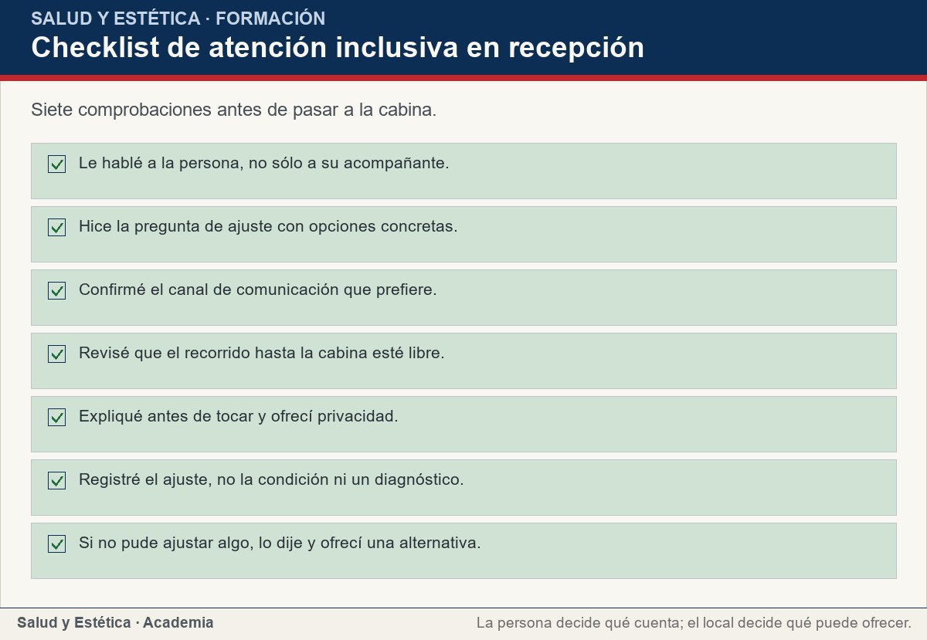
Cuando el ajuste no está en tus manos
Siete comprobaciones antes de pasar a la cabina.
Ver imagen original en el OA
Notes:
Imagen del OA: assets/fig-3-checklist.jpg
Texto alternativo: Checklist de atención inclusiva en recepción
Pie: Siete comprobaciones antes de pasar a la cabina.
Enlace: https://saludyestetica.lumbre.lat/object/sye-c15-r01-oa03-atencion-inclusiva

Slide 39
Errores frecuentes · 1 de 2
•
Hablarle al acompañante en lugar de a la persona. Es el error más común y el más silencioso: parece amabilidad y trata a la persona como si no estuviera. Se corrige dirigiendo la mirada y la pregunta a ella, y usando el apoyo sólo cuando lo pida.
•
Pedir un diagnóstico o un certificado para conceder el ajuste. La persona no tiene que justificar su condición para recibir un servicio. Si se guarda información de salud, es dato sensible y requiere consentimiento expreso y por escrito (F-021 – LFPDPPP, art. 8; consultado 2026-10-25).
Atención inclusiva y necesidades diversas: preguntar antes de suponer
39 / 79

Slide 40
Errores frecuentes · 2 de 2
•
Resolver la movilidad y olvidar la privacidad. Atender a alguien en la calle o en el pasillo «para que no espere» puede ser peor que hacerlo esperar. La privacidad es parte del servicio, no un extra: se busca un espacio apartado y se explica antes de tocar.
•
Prometer un ajuste que el local no puede cumplir. Decir «sí, claro» para cerrar la cita y luego improvisar deja a la persona en peor situación. Se dice qué se puede y qué no, se ofrece la alternativa real y se registra la respuesta.
Atención inclusiva y necesidades diversas: preguntar antes de suponer
40 / 79
Notes:
Continuación de «Errores frecuentes» (2 de 2).

Slide 41
Criterios para decidir · 1 de 5
1.
Si la persona llega con acompañante, se le pregunta primero a ella y se usa el apoyo cuando lo pida.
2.
Si una necesidad no es visible, no se supone: se hace la pregunta de ajuste a todas las personas, siempre.
3.
Si la persona dice que no necesita nada, se acepta el «no» y no se indaga la razón.
4.
Si el ajuste no se puede hacer, se dice con claridad, se ofrece la alternativa real y se registra.
Atención inclusiva y necesidades diversas: preguntar antes de suponer
41 / 79

Slide 42
Criterios para decidir · 2 de 5
5.
Si se va a guardar información de salud, se explica para qué, se pide consentimiento expreso y por escrito y se entrega el aviso de privacidad (F-021; consultado 2026-10-25).
6.
Si la necesidad es médica o aparece una urgencia, se detiene el servicio y se deriva (F-027; consultado 2026-10-25).
Atención inclusiva y necesidades diversas: preguntar antes de suponer
42 / 79
Notes:
Continuación de «Criterios para decidir» (2 de 5).

Slide 43
Criterios para decidir · 3 de 5
Límites y escalamiento
Hay cuatro momentos en los que la atención inclusiva se detiene y cambia de decisión. Primero: cuando la persona pide un ajuste que el local no puede ofrecer con seguridad, por ejemplo un espacio sin privacidad o un traslado que no se puede hacer sin riesgo; se dice la verdad, se ofrece la alternativa real y se registra.
Atención inclusiva y necesidades diversas: preguntar antes de suponer
43 / 79
Notes:
Continuación de «Criterios para decidir» (3 de 5).

Slide 44
Criterios para decidir · 4 de 5
Segundo: cuando aparece una necesidad médica durante el servicio —dolor intenso, una herida que supura, una reacción que se extiende, desmayo—; se suspende, se registra lo observado y se busca valoración (F-027 – LGS, arts. 272 Bis y 272 Bis 1; consultado 2026-10-25).
Tercero: cuando alguien del equipo quiere negar el servicio por la condición de la persona; no es una decisión del mostrador: se aplica el criterio de no discriminación y, si hay conflicto, se escala a la persona responsable del establecimiento (F-020 – PROFECO; F-019 – LFPC, art. 10; consultado 2026-10-25).
Atención inclusiva y necesidades diversas: preguntar antes de suponer
44 / 79
Notes:
Continuación de «Criterios para decidir» (4 de 5).

Slide 45
Criterios para decidir · 5 de 5
Cuarto: cuando la persona no puede dar su consentimiento por sí misma; se consulta el protocolo del establecimiento y la normativa aplicable, que esta lección no verifica, y se registra la decisión. En todos los casos se anota qué se ofreció y qué se rechazó, sin escribir diagnósticos. Esta lección no diagnostica, no indica tratamientos y no sustituye la valoración de un profesional de la salud.
Atención inclusiva y necesidades diversas: preguntar antes de suponer
45 / 79
Notes:
Continuación de «Criterios para decidir» (5 de 5).

Slide 46
Actividad 1 · Opción múltiple
Sección: Comprueba lo que aprendiste
Una persona llega con su hija, que empieza a contestar todas las preguntas. ¿Qué hace la recepción?
A) Seguir hablándole a la hija, que conoce mejor a la persona.
B) Dirigirse a la persona, preguntarle a ella y usar el apoyo de la hija sólo si ella lo pide.
C) Pedirle a la hija que espere afuera para que la persona hable.
D) Preguntarle a la hija qué condición tiene la persona.
Atención inclusiva y necesidades diversas: preguntar antes de suponer
46 / 79
Notes:
Solución: B) Dirigirse a la persona, preguntarle a ella y usar el apoyo de la hija sólo si ella lo pide.
Explicación: La persona es la que decide qué necesita y qué cuenta. El acompañante apoya cuando ella lo pide; no la sustituye ni es fuente de información sobre su condición.
Evidencia: La pregunta de ajuste se hace a la persona, no al acompañante.
Enlace al OA: https://saludyestetica.lumbre.lat/object/sye-c15-r01-oa03-atencion-inclusiva

Slide 47
Actividad 2 · Opción múltiple
Sección: Comprueba lo que aprendiste
¿Para qué sirve la pregunta de ajuste en la recepción?
A) Para saber qué enfermedad tiene la persona y adaptar el servicio.
B) Para ofrecer opciones concretas de comunicación, tiempo, espacio o apoyo sin exigir explicaciones.
C) Para decidir si la persona puede o no recibir el servicio.
D) Para llenar un campo más de la hoja de admisión.
Atención inclusiva y necesidades diversas: preguntar antes de suponer
47 / 79
Notes:
Solución: B) Para ofrecer opciones concretas de comunicación, tiempo, espacio o apoyo sin exigir explicaciones.
Explicación: Su función es abrir la puerta a un ajuste concreto, no obtener un diagnóstico ni decidir elegibilidad. La condición de la persona no se pregunta ni se registra si no cambia el servicio.
Evidencia: Pregunta de ajuste con opciones; el «no» es una respuesta completa.
Enlace al OA: https://saludyestetica.lumbre.lat/object/sye-c15-r01-oa03-atencion-inclusiva

Slide 48
Actividad 3 · Verdadero o falso
Sección: Comprueba lo que aprendiste
La pregunta de ajuste sólo debe hacerse cuando la necesidad «se nota».
A) Verdadero
B) Falso
Atención inclusiva y necesidades diversas: preguntar antes de suponer
48 / 79
Notes:
Solución: Falso
Explicación: No: muchas necesidades no son visibles (dolor, embarazo, audífono, tratamiento, idioma, privacidad). Se pregunta a todas las personas, siempre, con opciones concretas y sin insistir si dicen que no.
Evidencia: No se supone la necesidad: se pregunta.
Enlace al OA: https://saludyestetica.lumbre.lat/object/sye-c15-r01-oa03-atencion-inclusiva

Slide 49
Actividad 4 · Verdadero o falso
Sección: Comprueba lo que aprendiste
Registrar «se acordó comunicación por escrito» es preferible a registrar un diagnóstico de la persona.
A) Verdadero
B) Falso
Atención inclusiva y necesidades diversas: preguntar antes de suponer
49 / 79
Notes:
Solución: Verdadero
Explicación: El ajuste acordado sirve para prestar el servicio y se puede leer sin exponer a nadie. El diagnóstico no cambia el corte de cabello, es dato sensible y exige consentimiento expreso y por escrito (F-021, art. 8; consultado 2026-10-25).
Evidencia: Se registra el ajuste, no la condición.
Enlace al OA: https://saludyestetica.lumbre.lat/object/sye-c15-r01-oa03-atencion-inclusiva

Slide 50
Actividad 5 · Relacionar · 1 de 2
Sección: Comprueba lo que aprendiste
Relaciona cada necesidad con el ajuste que corresponde ofrecer.
Columna A
1. Usa lengua de señas o lectura de labios
2. Usa silla de ruedas
3. Viene con alguien que habla por ella
4. Necesita silencio o menos luz
Columna B
A) Ruta despejada, espacio y camilla a la altura
B) Preguntarle a ella y usar el apoyo si lo pide
Atención inclusiva y necesidades diversas: preguntar antes de suponer
50 / 79
Notes:
Solución: Usa lengua de señas o lectura de labios → Hablar de frente, con luz, y ofrecer texto o apoyo
Usa silla de ruedas → Ruta despejada, espacio y camilla a la altura
Viene con alguien que habla por ella → Preguntarle a ella y usar el apoyo si lo pide
Necesita silencio o menos luz → Ofrecer una cabina apartada y pausas
Evidencia: Cada necesidad tiene un ajuste concreto; ninguno requiere conocer un diagnóstico.
Enlace al OA: https://saludyestetica.lumbre.lat/object/sye-c15-r01-oa03-atencion-inclusiva

Slide 51
Actividad 5 · Relacionar · 2 de 2
C) Ofrecer una cabina apartada y pausas
D) Hablar de frente, con luz, y ofrecer texto o apoyo
Atención inclusiva y necesidades diversas: preguntar antes de suponer
51 / 79
Notes:
Continuación de «Actividad 5 · Relacionar» (2 de 2).

Slide 52
Actividad 6 · Completar la frase
Sección: Comprueba lo que aprendiste
La pregunta de ajuste se hace a la persona y no a su ___. Lo que se registra en la hoja es el ajuste acordado, no el ___ de la persona.
Atención inclusiva y necesidades diversas: preguntar antes de suponer
52 / 79
Notes:
Solución: acompañante · diagnóstico
Explicación: El acompañante apoya cuando la persona lo pide y no la sustituye; el registro útil es el ajuste que cambia el servicio, no una condición de salud que no hace falta para atender.
Evidencia: Trato digno y minimización de datos: sólo lo necesario para el servicio.
Enlace al OA: https://saludyestetica.lumbre.lat/object/sye-c15-r01-oa03-atencion-inclusiva

Slide 53
Actividad 7 · Clasificar · 1 de 2
Sección: Comprueba lo que aprendiste
Clasifica cada acción según lo que corresponde en una recepción inclusiva.
Categorías
• Se pregunta y se ajusta
• Se registra
• No se hace
1. Qué necesita la persona para estar cómoda
2. El ajuste acordado, en una frase cerrada
Atención inclusiva y necesidades diversas: preguntar antes de suponer
53 / 79
Notes:
Solución: 1. Qué necesita la persona para estar cómoda → Se pregunta y se ajusta
2. El ajuste acordado, en una frase cerrada → Se registra
3. Pedir el diagnóstico o un certificado médico → No se hace
4. Si prefiere explicación escrita o de viva voz → Se pregunta y se ajusta
5. Que la persona viene con acompañante → Se registra
6. Comentar la condición de la persona en la sala de espera → No se hace
7. Ofrecer una cabina con menos ruido → Se pregunta y se ajusta
Evidencia: Preguntar, ajustar y registrar lo mínimo; no exponer ni exigir explicaciones.
Enlace al OA: https://saludyestetica.lumbre.lat/object/sye-c15-r01-oa03-atencion-inclusiva

Slide 54
Actividad 7 · Clasificar · 2 de 2
3. Pedir el diagnóstico o un certificado médico
4. Si prefiere explicación escrita o de viva voz
5. Que la persona viene con acompañante
6. Comentar la condición de la persona en la sala de espera
7. Ofrecer una cabina con menos ruido
Clasifica cada elemento en una de las categorías.
Atención inclusiva y necesidades diversas: preguntar antes de suponer
54 / 79
Notes:
Continuación de «Actividad 7 · Clasificar» (2 de 2).

Slide 55
Actividad 8 · Detective de errores
Sección: Comprueba lo que aprendiste
Marca la línea donde la recepción deja de atender a la persona.
A) Le doy la bienvenida mirándola a ella.
B) Le pregunto qué necesita para estar cómoda.
C) Le explico todo a su acompañante porque él la conoce mejor.
D) Le ofrezco una cabina apartada y más tiempo.
E) Anoto el ajuste acordado, no su condición.
Atención inclusiva y necesidades diversas: preguntar antes de suponer
55 / 79
Notes:
Solución: C) Le explico todo a su acompañante porque él la conoce mejor.
Explicación: Ahí la persona desaparece de la conversación: se la trata como tema y no como interlocutora. El acompañante apoya cuando ella lo pide; la pregunta y la explicación se dirigen a ella.
Evidencia: La persona decide qué cuenta y qué apoyo usa.
Enlace al OA: https://saludyestetica.lumbre.lat/object/sye-c15-r01-oa03-atencion-inclusiva

Slide 56
Revisión rápida · 1 de 2
Criterio de avance
Se considera superado con al menos 70% de acierto agregado en las actividades cubiertas.
Actividades cubiertas
• Opción múltiple · sye-c15-r01-oa03-atencion-inclusi-ex01
• Opción múltiple · sye-c15-r01-oa03-atencion-inclusi-ex02
• Verdadero o falso · sye-c15-r01-oa03-atencion-inclusi-ex03
• Verdadero o falso · sye-c15-r01-oa03-atencion-inclusi-ex04
• Relacionar · sye-c15-r01-oa03-atencion-inclusi-ex05
Atención inclusiva y necesidades diversas: preguntar antes de suponer
56 / 79
Notes:
Compuerta de avance: Revisión rápida
Umbral declarado: 70%.
No se incluyen puntuaciones de ninguna sesión ni respuestas personales.
Enlace: https://saludyestetica.lumbre.lat/object/sye-c15-r01-oa03-atencion-inclusiva

Slide 57
Revisión rápida · 2 de 2
• Completar la frase · sye-c15-r01-oa03-atencion-inclusi-ex06
• Clasificar · sye-c15-r01-oa03-atencion-inclusi-ex07
• Detective de errores · sye-c15-r01-oa03-atencion-inclusi-ex08
Al superar: Puedes recibir a una persona con necesidades diversas, preguntar qué necesita, ajustar comunicación y espacio, y registrar sólo el ajuste acordado.
Si aún no se alcanza: Vuelve a la matriz de necesidad, ajuste y límite; reescribe la pregunta de ajuste con tres opciones y recorre el local antes de continuar.
Atención inclusiva y necesidades diversas: preguntar antes de suponer
57 / 79
Notes:
Continuación de «Revisión rápida» (2 de 2).

Slide 58
Actividad 9 · Reflexión
Sección: Comprueba lo que aprendiste
Dibuja el recorrido desde la banqueta hasta la cabina y marca con una X los tres puntos donde una persona con silla de ruedas, con bastón o con un bebé en brazos se detendría. Después escribe la frase con la que hoy pedirías un ajuste si fueras la clienta. Si te da vergüenza decirla, ese es el primer cambio.
Pregunta abierta · las respuestas personales no se incluyen en esta exportación.
Atención inclusiva y necesidades diversas: preguntar antes de suponer
58 / 79
Notes:
Reflexión del OA: Dibuja el recorrido desde la banqueta hasta la cabina y marca con una X los tres puntos donde una persona con silla de ruedas, con bastón o con un bebé en brazos se detendría. Después escribe la frase con la que hoy pedirías un ajuste si fueras la clienta. Si te da vergüenza decirla, ese es el primer cambio.
No se exportan respuestas personales.
Enlace: https://saludyestetica.lumbre.lat/object/sye-c15-r01-oa03-atencion-inclusiva

Slide 59
Juegos · Memoria de la atención inclusiva
Cara A | Cara B
Pregunta de ajuste | ¿Qué necesita para estar cómoda?, con opciones
Acompañante | Apoya si la persona lo pide; no la sustituye
Registro | El ajuste acordado, no el diagnóstico
Privacidad | Una cortina no insonoriza la conversación
Límite del local | Se dice y se ofrece la alternativa real
Atención inclusiva y necesidades diversas: preguntar antes de suponer
59 / 79
Notes:
Tabla del OA: Juegos · Memoria de la atención inclusiva
Enlace: https://saludyestetica.lumbre.lat/object/sye-c15-r01-oa03-atencion-inclusiva

Slide 60
Juegos · Memoria de la atención inclusiva · Cómo practicar
Este es el contenido estático del juego. Para emparejar las cartas y practicar la interacción, abre el OA.
Abrir el juego en el OA
Atención inclusiva y necesidades diversas: preguntar antes de suponer
60 / 79
Notes:
Juego de memoria: Juegos · Memoria de la atención inclusiva
Enlace: https://saludyestetica.lumbre.lat/object/sye-c15-r01-oa03-atencion-inclusiva

Slide 61
Juegos · Tarjetas para recibir sin suponer · Tarjeta 1 de 5
Pregunta
¿Qué es atención inclusiva en una frase?
Atención inclusiva y necesidades diversas: preguntar antes de suponer
61 / 79
Notes:
Anverso: ¿Qué es atención inclusiva en una frase?
Reverso: El mismo servicio, con la misma dignidad, ajustando comunicación, espacio, tiempo, tacto o privacidad para que la persona pueda recibirlo.
Enlace: https://saludyestetica.lumbre.lat/object/sye-c15-r01-oa03-atencion-inclusiva

Slide 62
Juegos · Tarjetas para recibir sin suponer · Tarjeta 1 de 5 · Respuesta
Respuesta
El mismo servicio, con la misma dignidad, ajustando comunicación, espacio, tiempo, tacto o privacidad para que la persona pueda recibirlo.
Atención inclusiva y necesidades diversas: preguntar antes de suponer
62 / 79
Notes:
Respuesta de la tarjeta 1.

Slide 63
Juegos · Tarjetas para recibir sin suponer · Tarjeta 2 de 5
Pregunta
¿Cómo se hace la pregunta de ajuste?
Atención inclusiva y necesidades diversas: preguntar antes de suponer
63 / 79
Notes:
Anverso: ¿Cómo se hace la pregunta de ajuste?
Reverso: A la persona, en recepción, con opciones concretas: «¿prefiere explicación escrita o de viva voz?, ¿necesita más tiempo, otro espacio o venir acompañada?». El «no» se acepta sin insistir.
Enlace: https://saludyestetica.lumbre.lat/object/sye-c15-r01-oa03-atencion-inclusiva

Slide 64
Juegos · Tarjetas para recibir sin suponer · Tarjeta 2 de 5 · Respuesta
Respuesta
A la persona, en recepción, con opciones concretas: «¿prefiere explicación escrita o de viva voz?, ¿necesita más tiempo, otro espacio o venir acompañada?». El «no» se acepta sin insistir.
Atención inclusiva y necesidades diversas: preguntar antes de suponer
64 / 79
Notes:
Respuesta de la tarjeta 2.

Slide 65
Juegos · Tarjetas para recibir sin suponer · Tarjeta 3 de 5
Pregunta
¿Qué se registra y qué no?
Atención inclusiva y necesidades diversas: preguntar antes de suponer
65 / 79
Notes:
Anverso: ¿Qué se registra y qué no?
Reverso: Se registra el ajuste acordado («comunicación por escrito», «apoyo para transferirse»). No se registra la condición ni un diagnóstico: no cambia el servicio y expone a la persona.
Enlace: https://saludyestetica.lumbre.lat/object/sye-c15-r01-oa03-atencion-inclusiva

Slide 66
Juegos · Tarjetas para recibir sin suponer · Tarjeta 3 de 5 · Respuesta
Respuesta
Se registra el ajuste acordado («comunicación por escrito», «apoyo para transferirse»). No se registra la condición ni un diagnóstico: no cambia el servicio y expone a la persona.
Atención inclusiva y necesidades diversas: preguntar antes de suponer
66 / 79
Notes:
Respuesta de la tarjeta 3.

Slide 67
Juegos · Tarjetas para recibir sin suponer · Tarjeta 4 de 5
Pregunta
¿Qué hacer si el local no puede ofrecer el ajuste?
Atención inclusiva y necesidades diversas: preguntar antes de suponer
67 / 79
Notes:
Anverso: ¿Qué hacer si el local no puede ofrecer el ajuste?
Reverso: Decirlo con claridad, ofrecer la alternativa real que exista y registrar la respuesta. Prometer un ajuste inexistente para cerrar la cita deja a la persona en peor situación.
Enlace: https://saludyestetica.lumbre.lat/object/sye-c15-r01-oa03-atencion-inclusiva

Slide 68
Juegos · Tarjetas para recibir sin suponer · Tarjeta 4 de 5 · Respuesta
Respuesta
Decirlo con claridad, ofrecer la alternativa real que exista y registrar la respuesta. Prometer un ajuste inexistente para cerrar la cita deja a la persona en peor situación.
Atención inclusiva y necesidades diversas: preguntar antes de suponer
68 / 79
Notes:
Respuesta de la tarjeta 4.

Slide 69
Juegos · Tarjetas para recibir sin suponer · Tarjeta 5 de 5
Pregunta
¿Qué hacer si la persona viene con alguien que habla por ella?
Atención inclusiva y necesidades diversas: preguntar antes de suponer
69 / 79
Notes:
Anverso: ¿Qué hacer si la persona viene con alguien que habla por ella?
Reverso: Dirigirse a ella, preguntarle a ella y usar el apoyo cuando lo pida. No preguntarle al acompañante por su condición ni hablar de ella en tercera persona.
Enlace: https://saludyestetica.lumbre.lat/object/sye-c15-r01-oa03-atencion-inclusiva

Slide 70
Juegos · Tarjetas para recibir sin suponer · Tarjeta 5 de 5 · Respuesta
Respuesta
Dirigirse a ella, preguntarle a ella y usar el apoyo cuando lo pida. No preguntarle al acompañante por su condición ni hablar de ella en tercera persona.
Atención inclusiva y necesidades diversas: preguntar antes de suponer
70 / 79
Notes:
Respuesta de la tarjeta 5.

Slide 71
Para dominar este tema · 1 de 4
La atención inclusiva no empieza con una obra ni con un cartel: empieza con una pregunta hecha a la persona y con la decisión de no suponer. Preguntar qué necesita, ofrecer opciones concretas, ajustar comunicación, espacio, tiempo y privacidad, confirmar que así está bien y registrar sólo el ajuste acordado: eso es lo que convierte un local amable en un local al que se puede volver.
Atención inclusiva y necesidades diversas: preguntar antes de suponer
71 / 79

Slide 72
Para dominar este tema · 2 de 4
Cuando el ajuste no está en tus manos, se dice con claridad y se ofrece la alternativa real; cuando la necesidad es médica, se detiene y se deriva (F-027; consultado 2026-10-25); cuando se guarda información de salud, se pide consentimiento expreso y por escrito y se entrega el aviso de privacidad (F-021; consultado 2026-10-25).
Atención inclusiva y necesidades diversas: preguntar antes de suponer
72 / 79
Notes:
Continuación de «Para dominar este tema» (2 de 4).

Slide 73
Para dominar este tema · 3 de 4
Paso siguiente: escribe tu pregunta de ajuste con tres opciones, recorre el local y prueba el registro mínimo durante una semana. Con esas piezas y las de las lecciones 1 y 2 ya tienes la base del guion de comunicación y del formato de registro de incidentes que pide el curso: lo que aquí se acuerda es exactamente lo que después hay que poder explicar.
Atención inclusiva y necesidades diversas: preguntar antes de suponer
73 / 79
Notes:
Continuación de «Para dominar este tema» (3 de 4).

Slide 74
Para dominar este tema · 4 de 4
Esta lección describe obligaciones federales y prácticas de establecimiento según la fuente indicada en cada afirmación. Los requisitos de apertura, sanitarios y fiscales dependen de su municipio o alcaldía y de su entidad federativa: verifique los suyos con la autoridad correspondiente. Nada de este curso sustituye la valoración de un profesional de la salud.
Atención inclusiva y necesidades diversas: preguntar antes de suponer
74 / 79
Notes:
Continuación de «Para dominar este tema» (4 de 4).

Slide 75
Fuentes y estado de revisión · 1 de 5
Fuentes consultadas:
F-019 · Ley Federal de Protección al Consumidor, arts. 7, 7 Bis, 10, 32, 42 y 57 (texto vigente, última reforma DOF 12-12-2025) · consulta: 2026-10-25 · alcance: Federal, relaciones de consumo. Prohíbe acciones contra la libertad, seguridad o integridad bajo pretexto de registro o averiguación, y exige información veraz y comprobable. No se citan montos de multas: no verificados.
Atención inclusiva y necesidades diversas: preguntar antes de suponer
75 / 79

Slide 76
Fuentes y estado de revisión · 2 de 5
F-020 · PROFECO, Derechos Básicos de las Personas Consumidoras · https://www.gob.mx/profeco/documentos/derechos-basicos-del-consumidor?state=published · consulta: 2026-10-25 · alcance: Federal, autoridad de protección al consumidor. Enumera los derechos a la información, educación, elección, seguridad y calidad, no discriminación, compensación y protección. Para la redacción normativa se usa F-019.
Atención inclusiva y necesidades diversas: preguntar antes de suponer
76 / 79
Notes:
Continuación de «Fuentes y estado de revisión» (2 de 5).

Slide 77
Fuentes y estado de revisión · 3 de 5
F-021 · Ley Federal de Protección de Datos Personales en Posesión de los Particulares, DOF 20 de marzo de 2025: datos sensibles y consentimiento expreso por escrito (art. 8), aviso de privacidad (arts. 15 y 16) · https://www.ordenjuridico.gob.mx/Documentos/Federal/html/wo125102.html · consulta: 2026-10-25 · alcance: Federal, particulares. La ley de 2010 está abrogada. No se nombra autoridad sucesora: no verificada. El registro mínimo y su soporte los define cada establecimiento dentro de este marco.
Atención inclusiva y necesidades diversas: preguntar antes de suponer
77 / 79
Notes:
Continuación de «Fuentes y estado de revisión» (3 de 5).

Slide 78
Fuentes y estado de revisión · 4 de 5
F-002 · Ley General de Salud, publicidad sanitaria (arts. 300, 301, 301 bis, 306 y 304) y aseguramiento de productos engaño (art. 414 Bis), texto vigente a 15-01-2026 · consulta: 2026-10-25 · alcance: Federal. La publicidad no debe atentar contra la dignidad de las personas, en particular de la mujer. No se cita el Reglamento de Publicidad: no se abrió.
Atención inclusiva y necesidades diversas: preguntar antes de suponer
78 / 79
Notes:
Continuación de «Fuentes y estado de revisión» (4 de 5).

Slide 79
Fuentes y estado de revisión · 5 de 5
F-027 · Ley General de Salud, profesionales de la salud y cirugía estética: arts. 83, 198 fr. V, 200, 272 Bis, 272 Bis 1 y 272 Bis 2 · consulta: 2026-10-25 · alcance: Federal. Reserva los actos quirúrgicos estéticos a profesionales con cédula de especialista y certificado vigente, en unidades con licencia sanitaria. Fundamenta derivar, no improvisar.
Estado de revisión: Revisión editorial, 2026-10-25. Revisión por profesional sanitario: no realizada, pendiente.
Atención inclusiva y necesidades diversas: preguntar antes de suponer
79 / 79
Notes:
Continuación de «Fuentes y estado de revisión» (5 de 5).

